Slide 1
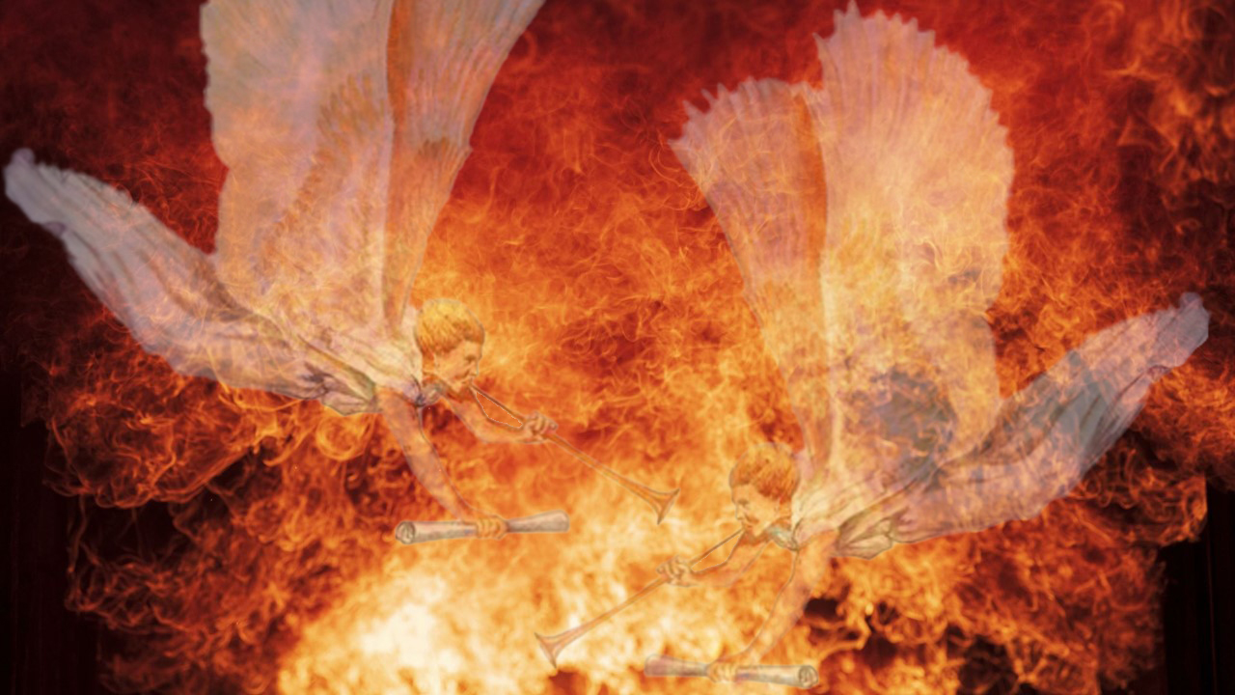

Slide 2
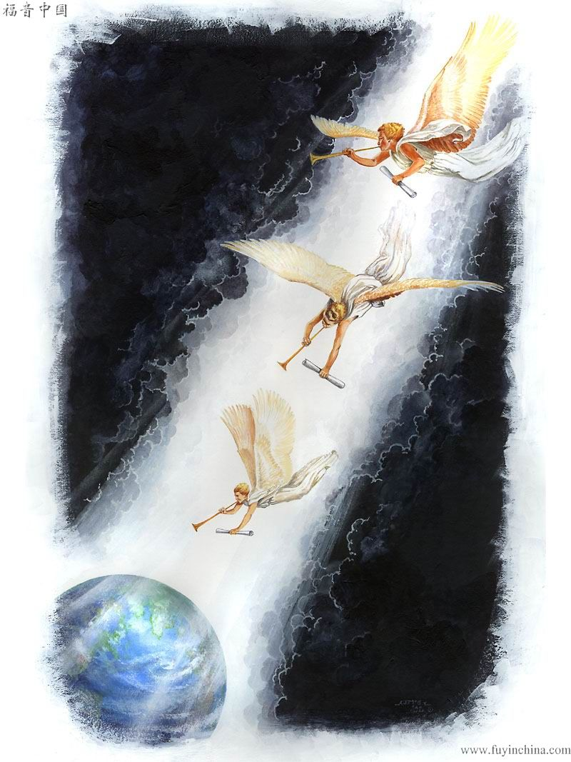
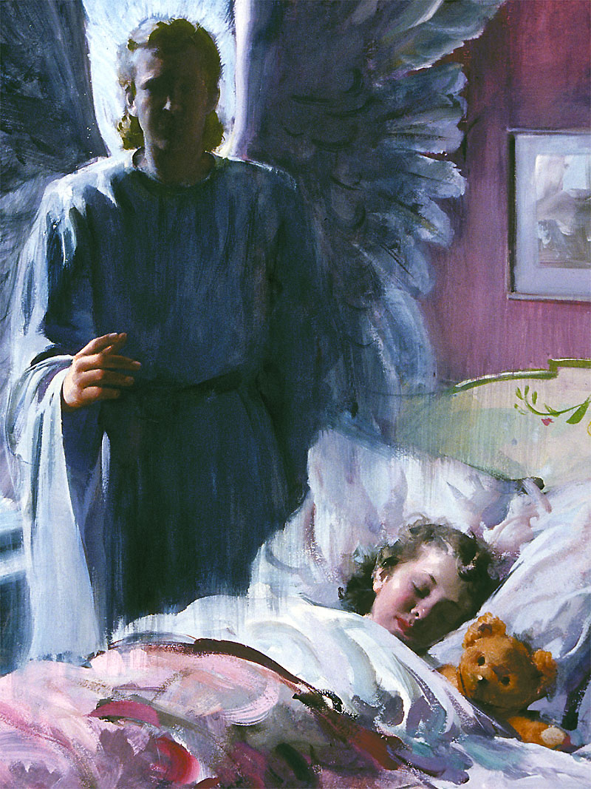
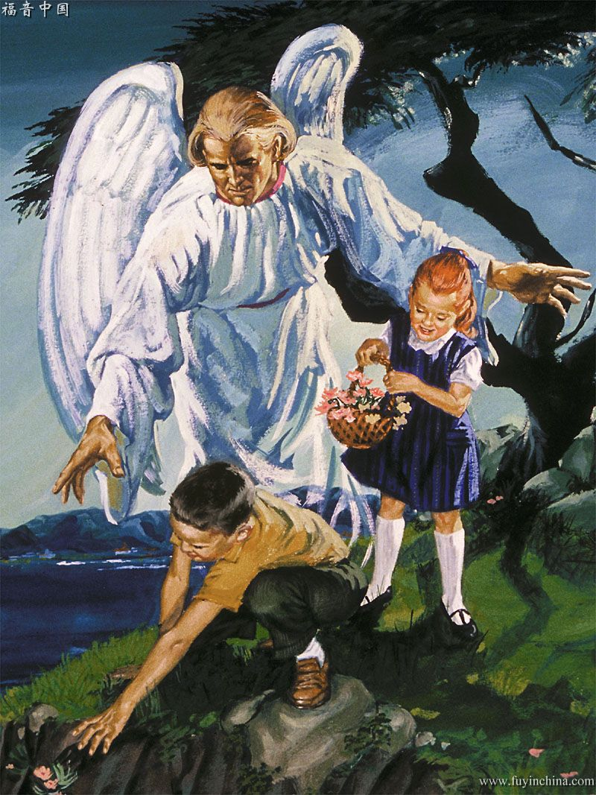
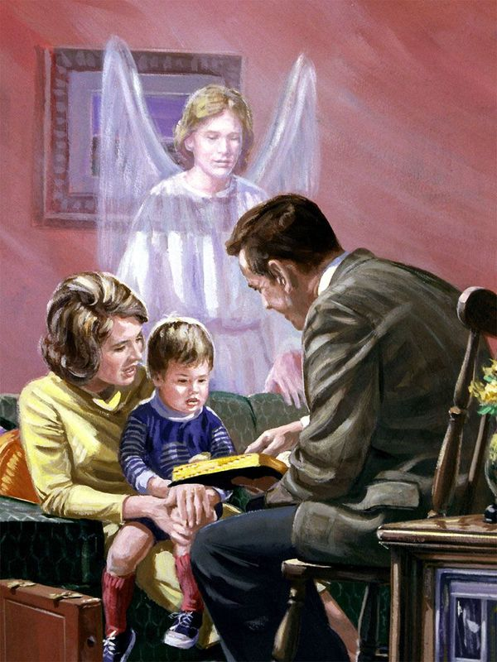
Vztah mezi viditelným a neviditelným světem je velmi blízký a jsou to andělé, kteří spojují nebe se zemí.
Pojďme se podívat a zodpovědět si některé otázky, které si o andělech klademe.
Dozvíme se, kdo to je, jaké bylo jejich dílo ve Starém zákoně, jak podporovali Ježíše, jak se zapojovali do rané církve a jak nás dnes podporují v dnešní době.

Slide 3
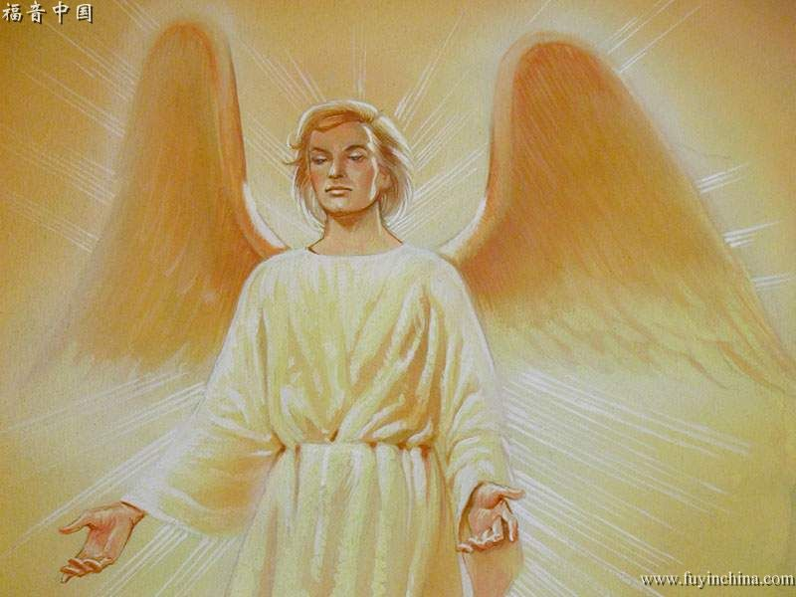
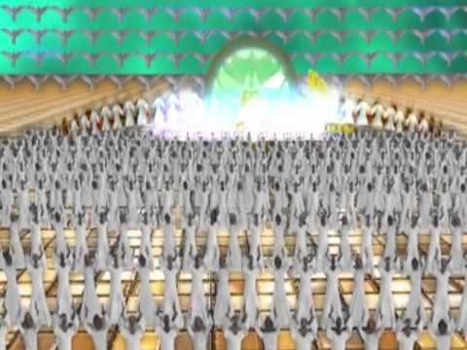
Kdo jsou andělé?
“Což není každý anděl jen duchem, vyslaným k službě těm, kdo mají dojít spasení?” (list Židům 1,14).
Andělé stojí ve své přirozenosti nad člověkem, neboť žalmista o něm říká:: “Jen maličko jsi ho omezil, že není roven andělům” (Žalm 8,6).
Jak vypadají?
Jako poslové Boží přicházeli a odcházeli. “podobvné blýskavicím” (Ezechuiel 1,14). Tak oslnivá byla jeho sláva a tak rychlý byl jeho let. Nemůžeme vidět a nemohli bychom snést slávu andělské služby, kdyby jejich sláva nebyla zahalena s ohledem na slabost naší lidské přirozenosti. Záře nebeské slávy, jaká je vidět u andělů světla, by usmrtila obyvatele této země. (Maranatha! Pán přichází!S1 strana 10 – neoficiální překlad Ivo Kapec).
Kolik jich je?
“A viděl jsem, jak kolem trůnu i těch bytostí i starců stojí množství andělů – bylo jich ma tisíce a na statisíce” (Zjevení 5,11).
Byli stvořeni?
Skrze svého Syna stvořil Otec všechny nebešťany. “Skrze něho stvořeny jsou všechny věci, ... Buďto trůnové neb panstva, buďto králové neb mocnosti; všechno skrze něho a pro něho stvořeno jest” (list Koloským 1,16 - EGW: Patriarchové a proroci strana 13).

Slide 4
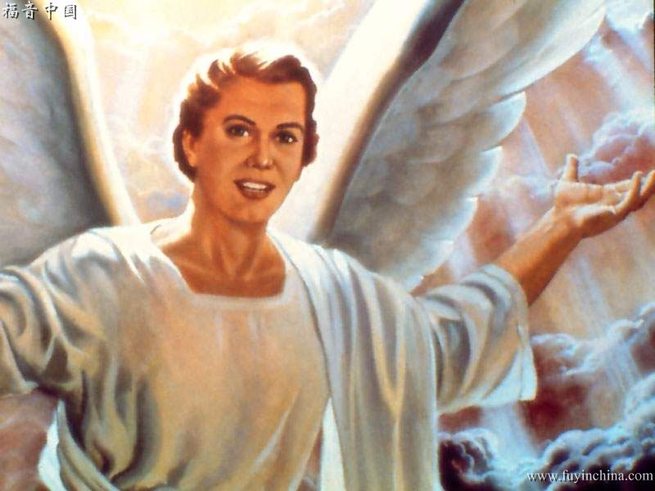
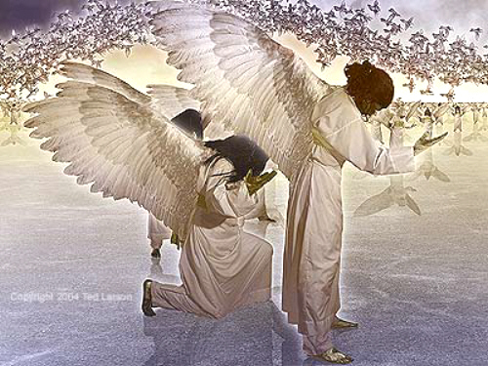
Jaké mají vlastnosti?
Žijí v dokonalém míru a pokoji, jenž vládne v celém nebi (EGW: T2, strana 294).
Když Bůh stvořil tyto [andělské] bytosti, aby stály před trůnem, byly nádherné a vyzařovaly Boží slávu. Jejich shovívavost a svatost odpovídala vznešenému postavení. Odráželi Boží moudrost (EGW: The Signs of the Times, 14. dubna 1898).
Co dělají?
Andělé oplývají ladností. všechny jejich pohyby jsou v dokonalé harmonii. Čím více napodobujeme harmonii a řád andělských zástupů, tím úspěšnější bude úsilí těchto nebeských poslů v náš prospěch. Pokud nevidíme potřebu harmonického jednání a jsme neuspořádaní, nedisciplinovaní a neorganizovaní ve svém způsobu jednání, pak pro nás andělé, kteří jsou důkladně organizováni a po-hybují se v dokonalém pořádku, nemohou úspěšně pracovat. Odvracejí se v zármutku, protože jim není dovoleno žehnat zmat-ku, rozptýlení a dezorganizaci. (T1, strana 650) – neoficiální překla-dy Ivo Kapec.

Slide 5
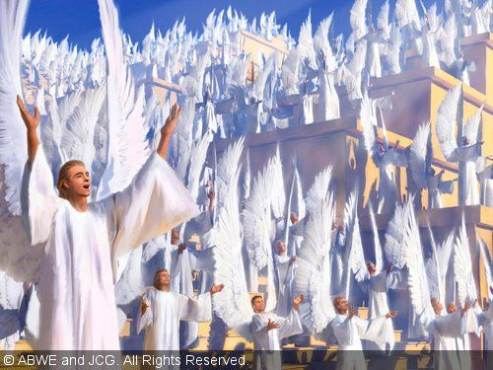
Jak andělé zasahují do lidských dějin?
Při stvoření
“Kde jsi byl, když jsem zakládal zemi? Pověz, víš-li něco rozumného o tom. Víš, kdo stanovil její rozměry, kdo nad ní natáhl měřící šňůru? Do čeho jsou zapuštěny její podstavce, kdo kladl její úhelný kámen, zatímco jitřní hvězdy společně plesaly a všichni synové Boží propukli v hlahol?” (Jób 38,4-7).
V zahradě Eden
Když Pán přivedl Evu před Adama, Boží andělé byli svědky obřadu (Pravda o andělech strana 52; Na místech celestiánů strana 203).
Svatí andělé často navštěvovali zahradu a dávali Adamovi a Evě pokyny o jejich práci a také je poučovali o Satanově vzpouře a pádu. (Dějiny vykoupení strana 30).
Andělé komunikovali s Adamem po jeho pádu a seznamovali jej s plánem vykoupení; aby měli lidé naději na vykoupení (Pravda o andělech stranap. 67; Duchovní dary svazek 3, strana 52).

Slide 6
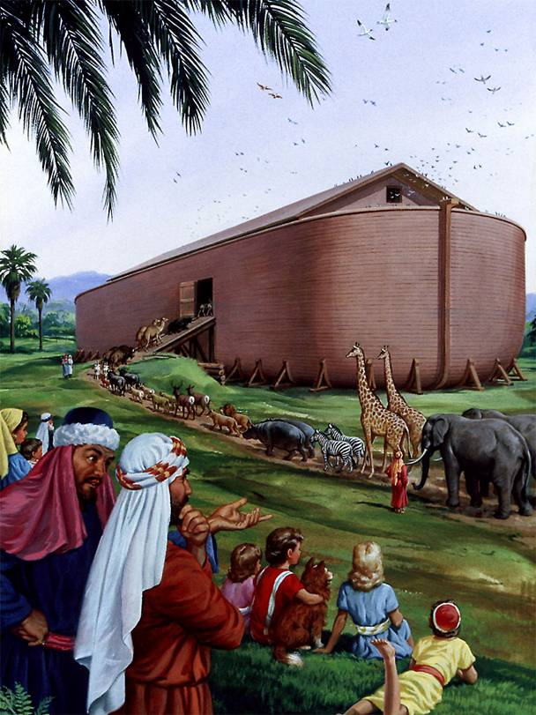
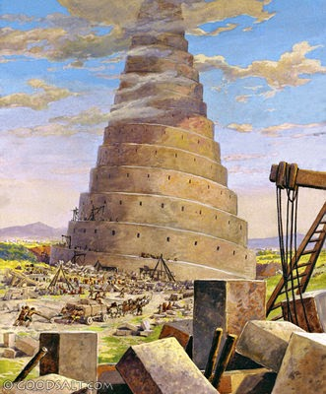
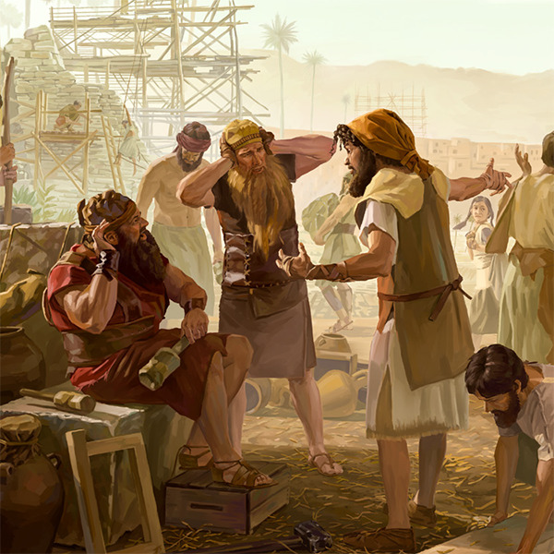
Jak andělé zasahují do lidských dějin?
Za dnů Noého
Více než sto let před potopou poslal Hospodin věrnému Noemovi anděla, aby Mu oznámil, že již nebude mít slitování s příslušníky zkaženého rodu (NUD p. 64).
Andělé byli posláni, aby shromáždili v lesích a na polích zvířata, která Bůh stvořil. Šli před nimi a oni je následovali, po dvou, samec a samice, čistá zvířata v párech po sedmi. Tato zvířata, od nejdivočejších až po nejmírnější a neškodné, slavnostně a pokojně vstoupila do archy. (NUD strana 67).
Nakonec bylo třeba zavřít archu, což Noe nemohl udělat zevnitř. Posmívající se dav viděl anděla, který sestoupil z nebe oděn září podobnou blesku. Zavřel masivní vnější dveře, a vydal se na zpáteční cestu do nebe (NUD strana 68).
Archa bezpečně plula. Několik silných andělů ji vedlo a chránilo před veškerým nebezpečím. Všemohoucí Bůh v každém okamžiku chránil archu před strašlivou bouři trvající čtyřicet dní a čtyřicet nocí. (NUD, strana 71).
U Babylonské věže
Věž již dosahovala velké výšky, když Pán poslal dva anděly, aby je zmátli v jejich díle. Někteří muži byli pověřeni, aby dostávali pokyny od těch, kteří pracovali na nahoře a žádali materiál pro svou práci, takže první komunikoval s druhým a druhý s třetím, dokud se rozkaz nedostal k těm dole. Když poselství přecházelo od jednoho k druhé-mu, andělé jim pletli jazyky. (NUD, strana 76).

Slide 7
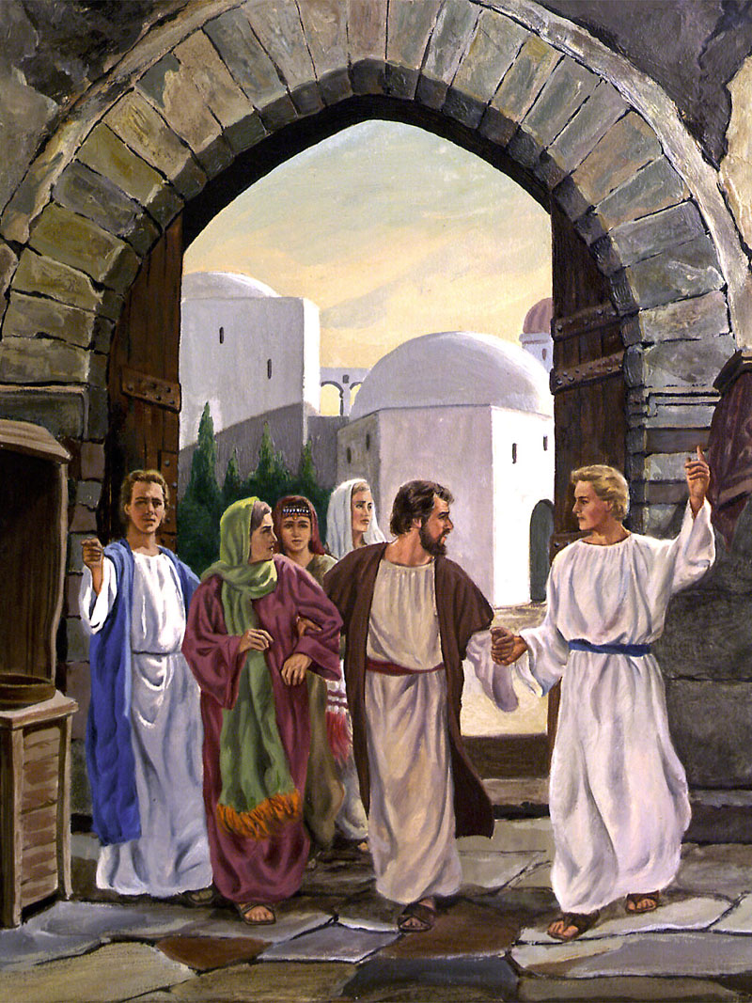
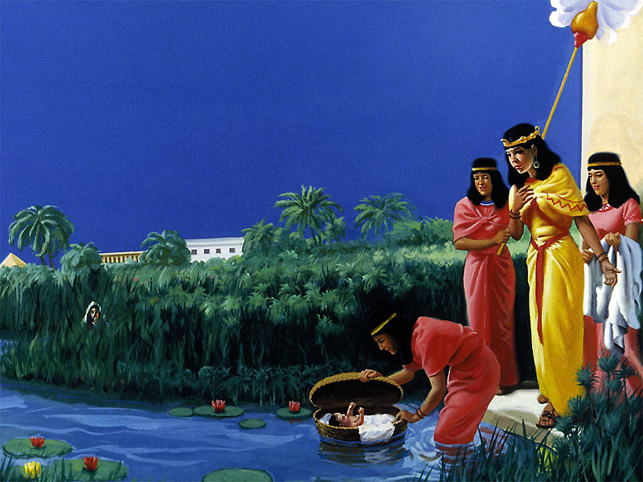
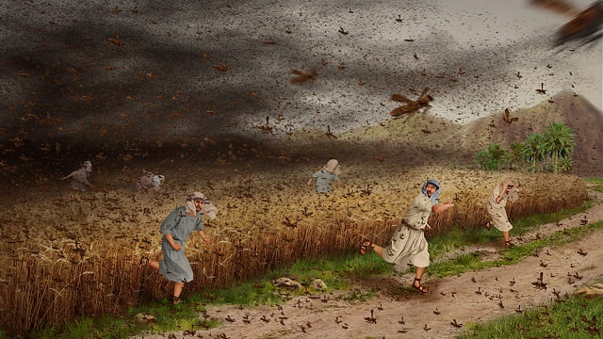
Jak andělé zasahují do lidských dějin?
V době patriarchů
Zůstali s Abrahamem a Lotem (1. Mojžíšova 18-19). “I přišli ti dva poslové večer do Sodomy” (1. Mojžíšova 19,1).
Nebeské bytosti byly svědky scény, ve které Hospodin zkoušel Abrahamovu víru a Izákovu poddajnost. […] Celá nebesa byla svědkem Abrahamovy bezmezné poslušnosti, byla jí pohlcena a ohromena. Celé nebe tleskalo jeho věrnosti (PP, strana 147-151).
“Jákob šel svou cestou. Tu sew s ním srazili Boží poslové” (1. Mojžíšova 32,2).
V Egyptě
Marie, chlapcova sestra, stála opodál, vypadala lhostejně, ale úzkostlivě sledovala, co se stane s jejím malým bratrem. A byli tam i další pozorovatelé. Matčiny vroucí modlitby svěřily jejího syna do Boží péče; nad skromnou kolébkou bděli neviditelní andělé . Na to místo nasměrovali faraónovu dceru. (PP strana 248).
Starší Izraele těm andělům řekli, že čas jejich vysvobození se blíží, a že Mojžíš je muž, kterého Bůh určil k tomuto dílu. Andělé také poučovali Mojžíše, řekli mu, že ho Bůh vyvolil k tomuh, aby ukončil otroctví svého lidu (PP strana 251).
Když Áron obdržel pokyny od andělů, vydal se vstříc svému bratrovi, od kterého byl tak dlouho odloučen. (PP strana 262).
“Tak je stíhal svým plamenným hněvem; hněvem hrozným, prchlivostí, souženími, řadou poslů zkázy” (Žalm 78,49).

Slide 8
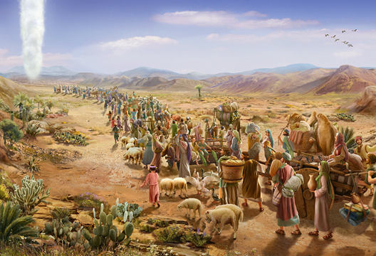
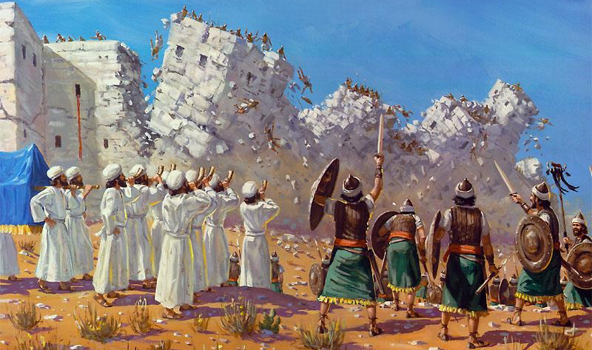
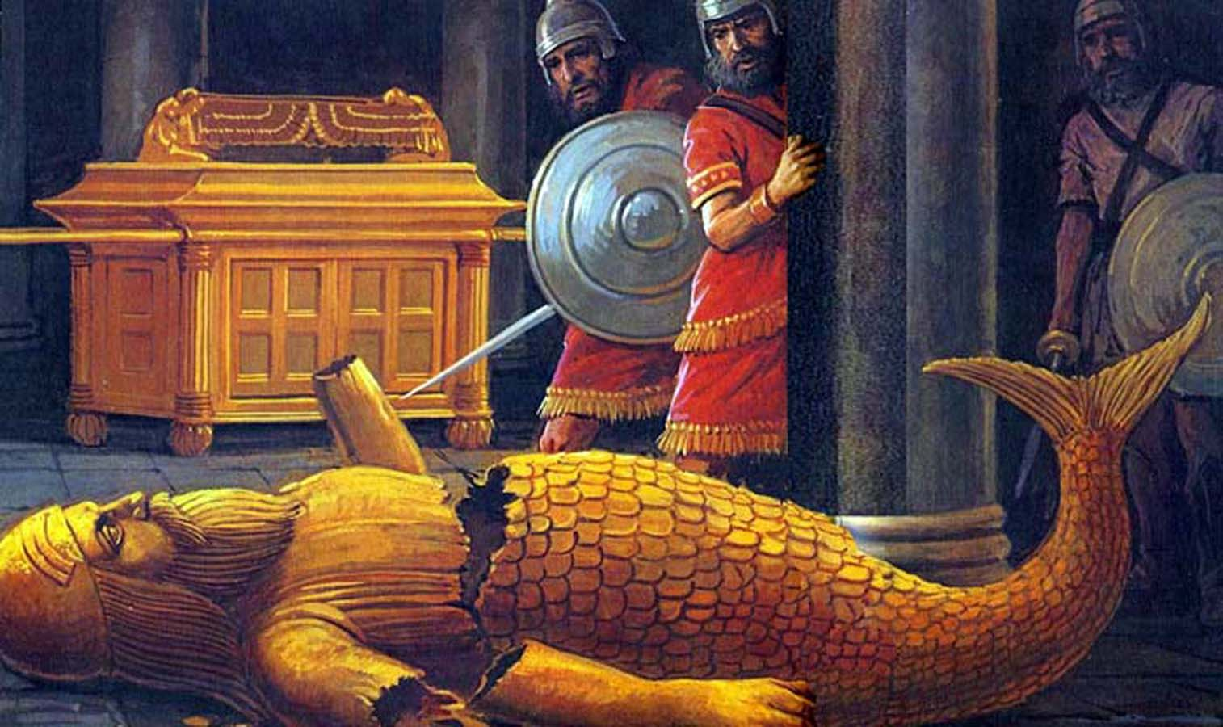
Jak andělé zasahují do lidských dějin?
Během egyptského otroctví
Jak je to potom se zákonem? Byl předán kvůli proviněním jen do doby, než přijde ten zaslíbený potomek; byl vyhlášen anděly a svěřen lidskému prostředníku (list Galatským 3,19).
Chránili Izraelity během exodu. Boží andělé prošli egyptským zástupem, a odstranili kola jejich vozů (Duch proroctví, svazek 1, strana 209).
V období Jozua a soudců
Čtyři andělé z nebe vždy doprovázeli Boží archu po celou dobu, aby ji chránili před jakýmkoli nebezpečím a plnili každé poslání, které se od ní vyžadovalo... Kristus a andělé doprovázeli archu, když Izraelité obcházeli Jericho, a nakonec strhli jeho mohutné hradby a předali město Izraeli (PNL strana 188; Jozue 6).
Boží andělé, kteří vždy doprovázeli archu, odstranili všechny tyto modly, aby ukázali, že živý Bůh panuje nade všemi bohy a že to před ním nejsou ničím (Duchovní dary, svazek 4, strana 107; 1. Samuelova 5).

Slide 9
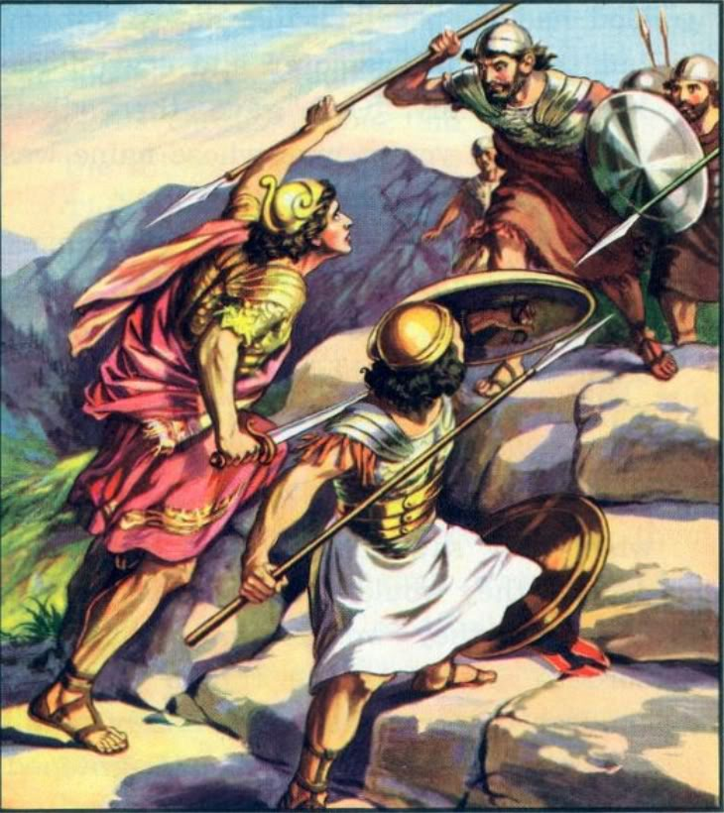
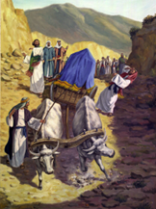
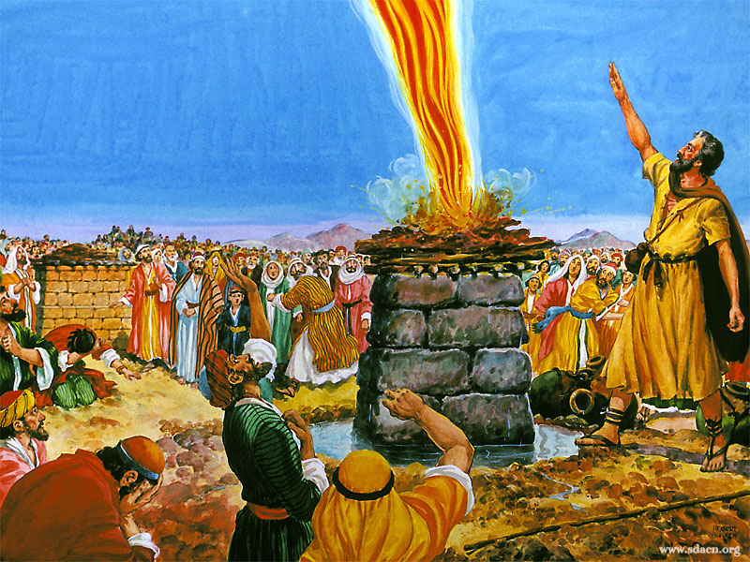
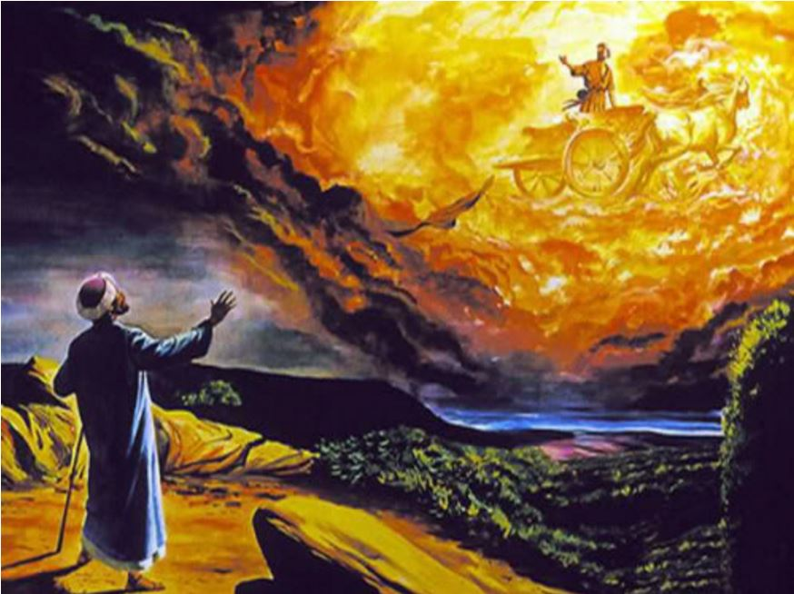
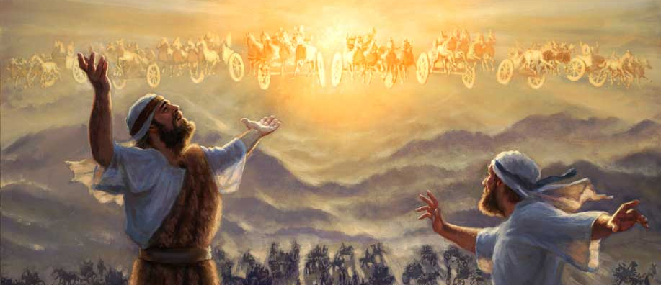
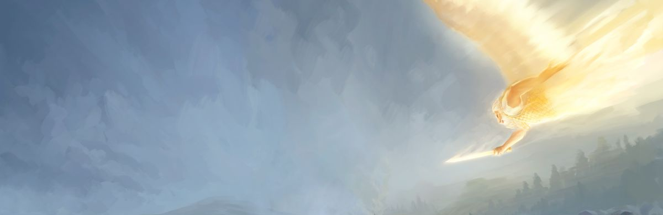
Jak andělé zasahují do lidských dějin?
V období panování prvních králů
Nebeští andělé chránili Jonátana a jeho společníka. Bojovali po jeho boku a vydali jim Pelištejce. (EGW: Patriarchové a proroci, strany 674-675).
Andělé, kteří doprovázeli archu cpotrestali Uzu za netrpělivou domýšlivos,t když položil ruku na Boží truhlu (Duchovní dary, svazek 4, strana 111).
V období rozděleného království
Před králem Achabem a falešnými proroky a obklopen shromážděnými zástupy Izraele stál Elijáš, jediný, kdo předstoupil, aby obhájil Jehovovu čest. Ten, kterého celé království obviňovalo z jejich neštěstí, stál nyní před nimi, zdánlivě bezmocný v přítomnosti vládce Izraele, Baalových proroků, válečníků a tisíců kolem něj. Ale Eliáš nebyl sám. Nad ním a kolem něho byly nebeské zástupy, které ho chránily, andělé vyvýšení v síle. (Proroci a králové strana.107).
Andělé vznesli [Elijáše] ve slávě a triumfu do nebe (PNL, p. 212).
Potom se Elíša modlil: „Hospodine, otevři mu prosím oči, aby viděl!“ Etu Hospodin otevřel mládenci oči a on uviděl horu plnou koní a ohnivých vozů okolo Elíši” (2. Královská 6,17).
Yhospodin poslal anděla a zahubil v táboře asyrského krále všechny bohatýry, vévody a veliteleKrál musel s ostudou odtáhnout zpět do své země. (2. Paralipomenon 32,21).

Slide 10
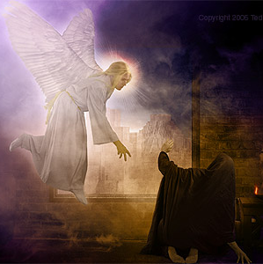
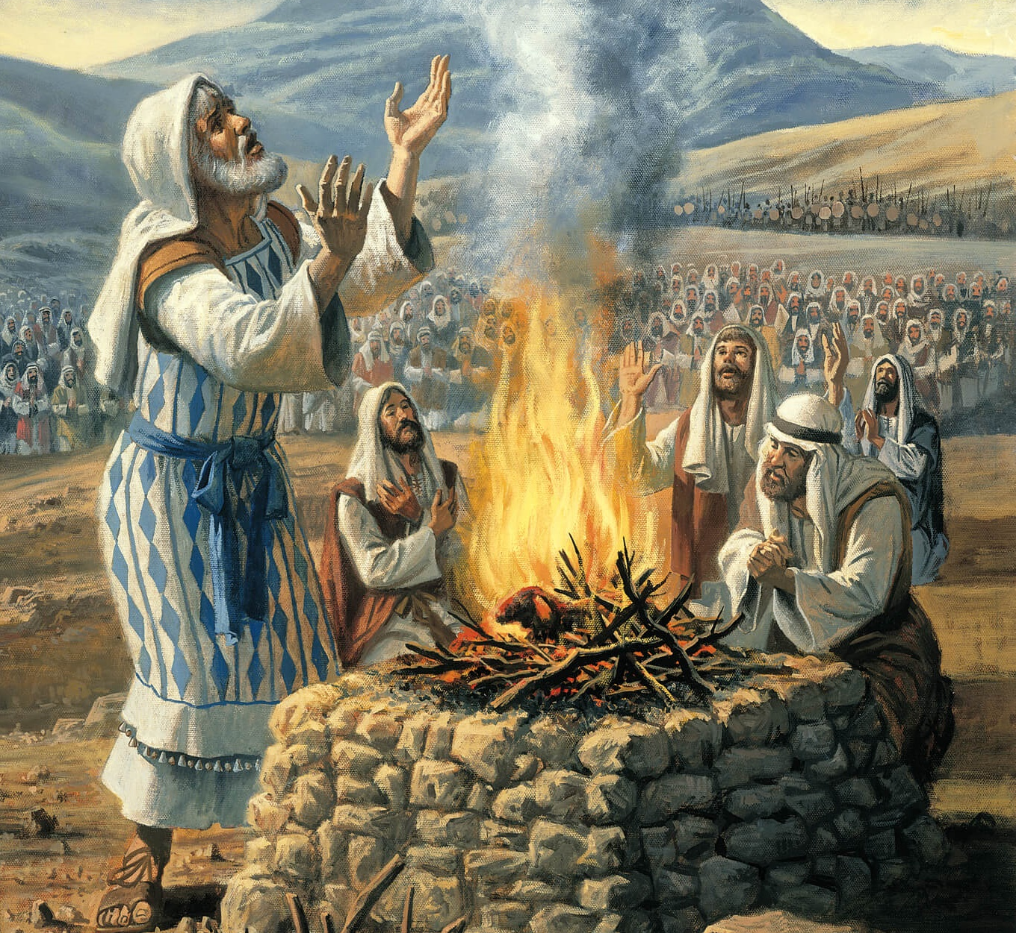
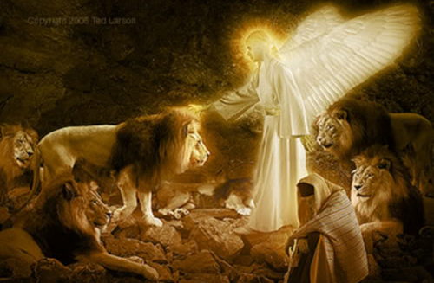
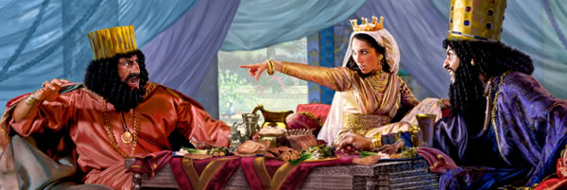
Jak andělé zasahují do lidských dějin?
V babylonském exilu
“Ještě jsem rozmlouval v modlitbě, když el ángel Gabriel, ten muž, kterého jsem prve viděl ve vidění, spěšně přiletěl a dotkl se mě v době večerního obětního daru. Poučil mě, když se mnou mluvil. Řekl: Danieli, nyní jsem vyšel, abych ti posloužil k poučení” (Daniel 9,21-22).
“Bůh poslal svého anděla a zavřel ústa lvům, takže mi neublížili. Vždyť jsem byl před ním shledán čistý, a ani proti tobě, králi, jsem se ničeho zlého nedopustil. (Daniel 6,22).
V den určený k jejich zničení "se Židé shromáždili ve svých městech ve všech provinciích krále Achašveróše, aby vložili ruce na ty, kdož na ně snášei zlo, a nikdo před nimi neobstál, protože strach jejich padl na všechny národy“. Andělé vyvýšeni v síle byli posláni Bohem, aby chránili svůj lid, zatímco se připravoval "na obranu svého života" (Pravda o andělech strana 155; Proroci a králové strana 443; 5T str. 425).
Synové zajetí, kteří se vrátili k Ezdrášovi, "přinášeli zápalné oběti Bohu " jako oběť za hřích Izraele a jako důkaz své vděčnosti za ochranu, kterou jim poskytli svatí andělé během cesty (Pravda o andělích strana 149; PK strana 456).

Slide 11
Jak andělé zasahují do Ježíšova života?
Gabriel oznámil narození Jana Křtitele (Lukáš 1,8-20)
Gabriel oznámil narození Ježíše (Lukáš 1,26-38)
Zjevil se ve snu Josefovi (Matouš 1,20)
Oznámili narození pastýřům (Lukáš 2,8-15)
Tvořili betlémskou hvězdu. Byla to vzdálená skupina andělů, která svou září zobrazovala hvězdu. (RH, 9.12.1884; EJ 16. 1.1884)
Řekli Josefovi, aby se vrátil z Egypta (Mat.2,19.20)
Pchránili Ježíše v dětství a během dospívání. Od svých nejútlejších let byl Ježíš střežen nebeskými anděly (DTG strana 52)
PŘI NAROZENÍ

Slide 12
Jak andělé zasáhli do Ježíšova života?
BĚHEM JEHO SLUŽBY
Při pokušeních. Andělé, kteří převyšovaiu lidskou slabost, tam byli proto, aby Jej chránili odolat pokušení a postavit se nepříteli (VAAn, str. 182).
Sloužili Ježíši po pokušení (Marek 1,13). Andělé sloužili Ježíši, když jej sytili na poušti, posilovali ho a požehnání jeho Otce spočívalo na něm (TV strana 158).
Zachránili Ježíše před smrtí v Nazaretu. Boží andělé ho skryli před rozzuřeným davem a zachránili mu život.. Tito nebeští poslové byli přítomni v synagoze, když mluvil k lidu a doprovázeli ho, když ho týral nevěřící a rozhněvaný dav Židů. Andělé nechali šílený dav oslepnout a přivedli Ježíše do bezpečí (Duch proroctví 2, strany 114-115).

Slide 13
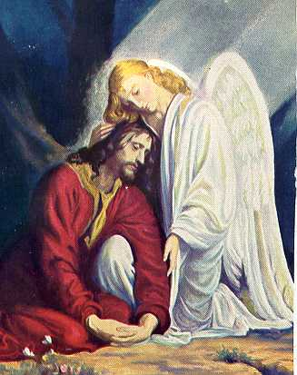
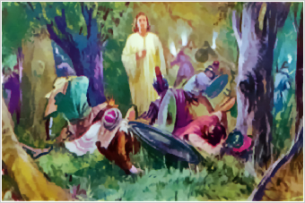
Jak andělé zasáhli do Ježíšova života?
Anděl dodával Jržíši síly (Lukáš 22,43). V nejvyšší krizi, kdy srdce a duše byly zlomeny pod tíhou hříchu, byl Gabriel poslán, aby posílil božského Trpícího a povzbudil ho, aby postupoval po krví potřísněné cestě (VAAn, str. 200; Sings of the Times, 9 prosince 1897).
V GETSE-MANE
Během zatýkání, stáli mezi Ježíšem a zástupem. V očekávání svých učedníků řekl: "Koho hledáte?" Odpověděli: "Ježíši Nazaretskému." Ježíš odpověděl: "Já jsem." Když byla tato slova vyřčena, anděl, který právě sloužil Ježíši, stál mezi ním a davem. Spasitelovu tvář ozářilo božské světlo a zastínilo ho jako holubičí postavu. V přítomnosti této božské slávy nemohl vražedný dav ani na okamžik odolat. Zavrávoral dozadu. Kněží, starší, vojáci a dokonce i Jidáš padli jako mrtví k zemi. (TV strana 644)

Slide 14
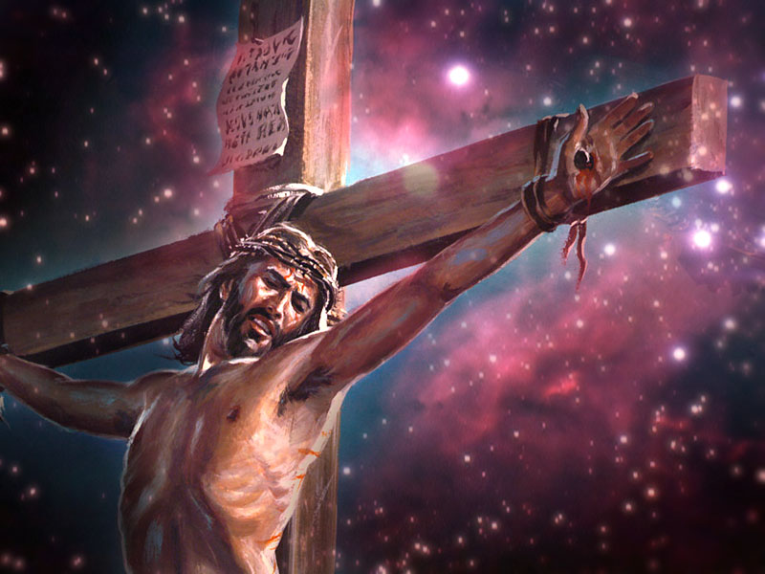
Jak andělé zasáhli do Ježíšova života?
V NEBI
BĚHEH UKŘIŽOVÁNÍ
Andělé spatřili Spasitelovo trápení. Viděli svého Pána obklopeného legiemi satanských sil a Jeho přirozenost přemoženou tajemnou hrůzou, která Ho otřásla. Na obloze bylo ticho. Žádná harfa nehrála. Kdyby smrtelníci pocítili úžas andělských zástupů, kdyby v tichém zármutku viděli, jak Otec odvádí své paprsky světla, lásky a slávy od svého milovaného Syna, lépe by pochopili, jak nenávidí hřích. (Touha Věků strana 642)
NA ZEMI
Zástupy andělů byly seřazeny ve vzduchu nad tímto místem... Andělé, kteří se vznášeli nad místem Kristova ukřižování, byli rozhoř-čeni, když slyšeli posměch knížat, která říkala: "Jsi-li Syn Boží, zach-raň sám sebe." Chtěli Ježíše osvobodit, ale nebylo jim to dovoleno. Účel jeho mise ještě nebyl dovršen... Andělé byli svědky muk svého milovaného Velitele, kdy už nemohli snášet tuto podívanou a zahalovali si tváře, aby tu scénu neviděli. (Touha Věků strana 177)

Slide 15
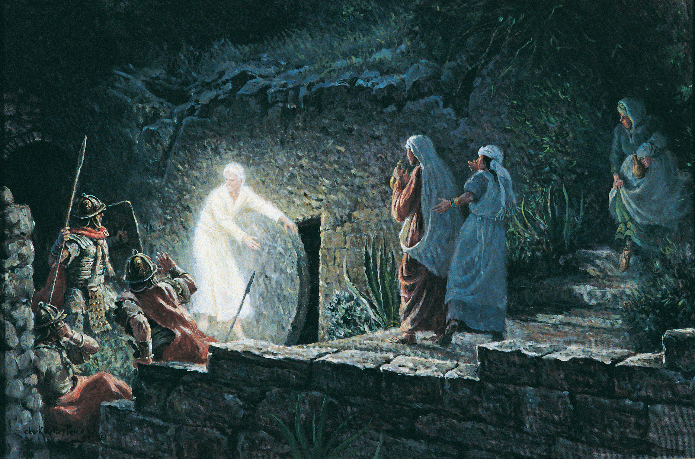
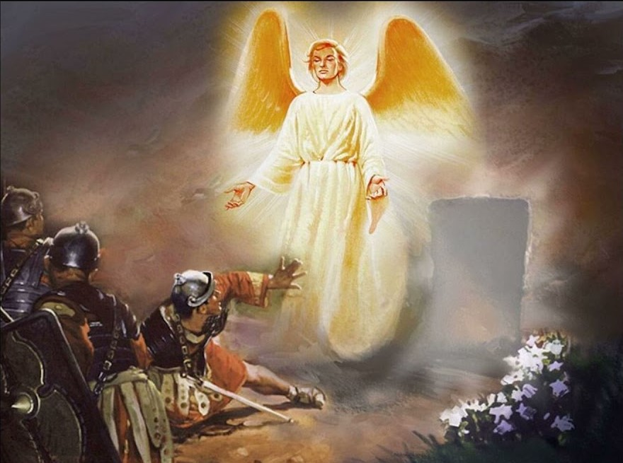
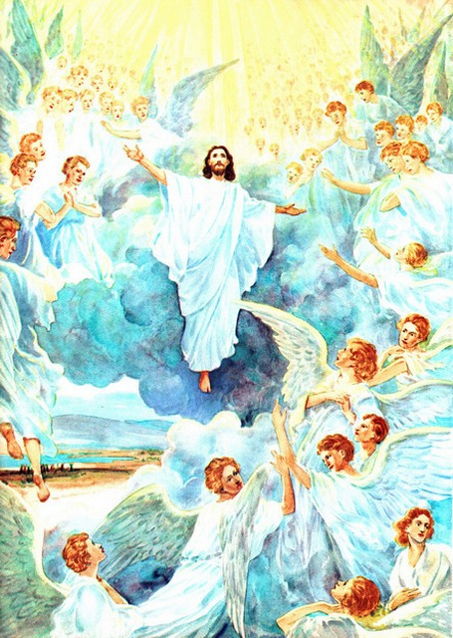
Jak andělé zasáhli do Ježíšova života?
Odstranili kámen z hrobu (Matouš 28,2)
Porazili římskou gardu (Matouš 28,4)
Dva andělé oznámili apoštolům druhý příchod (Skutky 1,10.11)
PŘI VZKŘÍŠENÍ A PŘI NANEBEVSTOUPENÍ
Vzali Ježíše do nebe. Zatímco učedníci vzhlíželi, aby naposledy zahlédli svého vzestupného Pána, přijali Jej radostné zástupyh nebeských andělů. Když ho tito andělé doprovázeli na nádvoří, zpívali vítězoslavně.: “Království země, zapějte Bohu zapějte žalmy Panovníku, tomu. Jenž jezdí po nebi, po nebi odvěkém... Uznejte Boží moc! Jeho vznešenost se klene nad Izraelem, jeho moc do mraků strmí” Žalm 68,33-35 (Touha Věků strana 26).

Slide 16
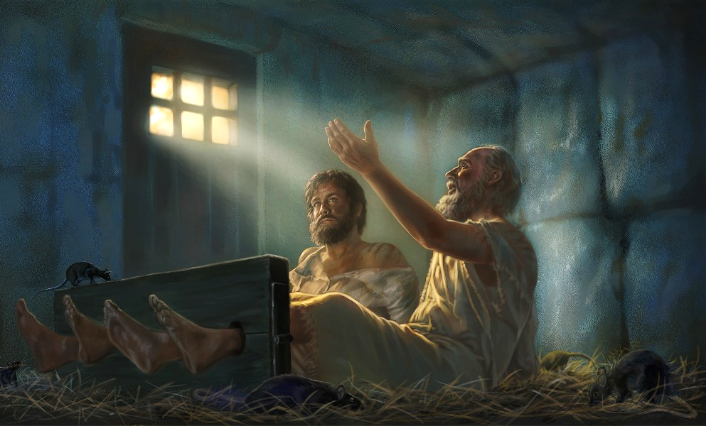
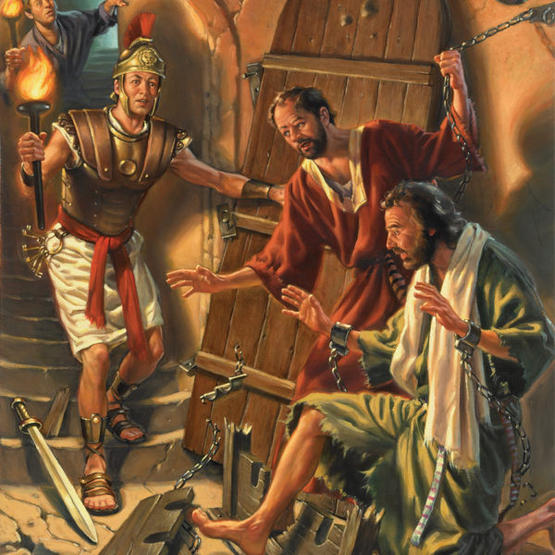
¿Cómo intervinieron los ángeles en la vida de Jesús?
Jak andělé zasahují do rané církve?
Osvobodili apoštoly z vězení (Skutky 5:17-20)
Vedli Gamaliela. Boží anděl působil na jeho srdce a sdělil mu, co má poradit kněžím a knížatům (PNL strana 195)
Filip se setkává s etiopským dvořanem (Skutky 8,26)
Zjevil se Kornéliovi (Skutky 10,1-8)
Osvobodil Petra z vězení (Skutky 12,6-10)
Postihl Heroda (Skutky 12,21–23)
Osvobodili Pavla a Silase z vězení ve Filipech. Celé nebe se zajímalo o lidi, kteří trpěli pro Krista a andělé byli posláni na návštěvu do vězení. Za ními se země otřásla. Těžké zamčené dveře žaláře se otevřely dokořán; řetězy a okovy spadly z rukou a nohou vězňů; a jasné světlo zaplavilo vězení. (PNL strana 175)

Slide 17
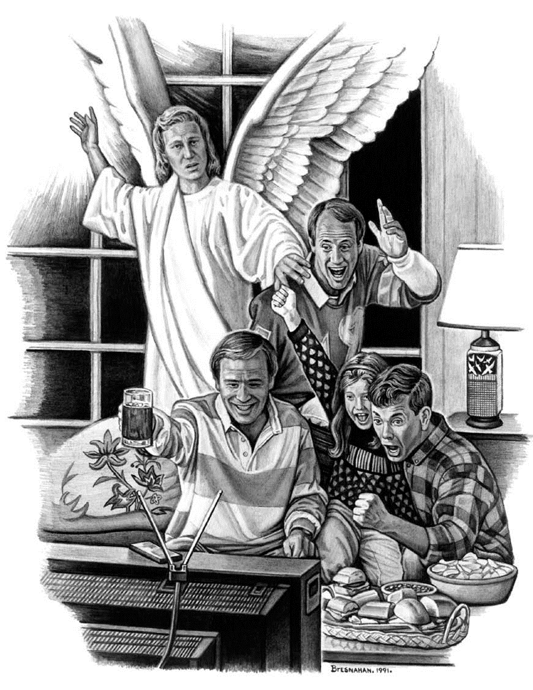
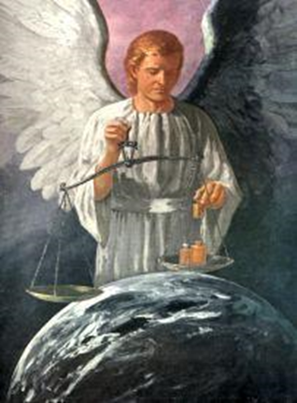
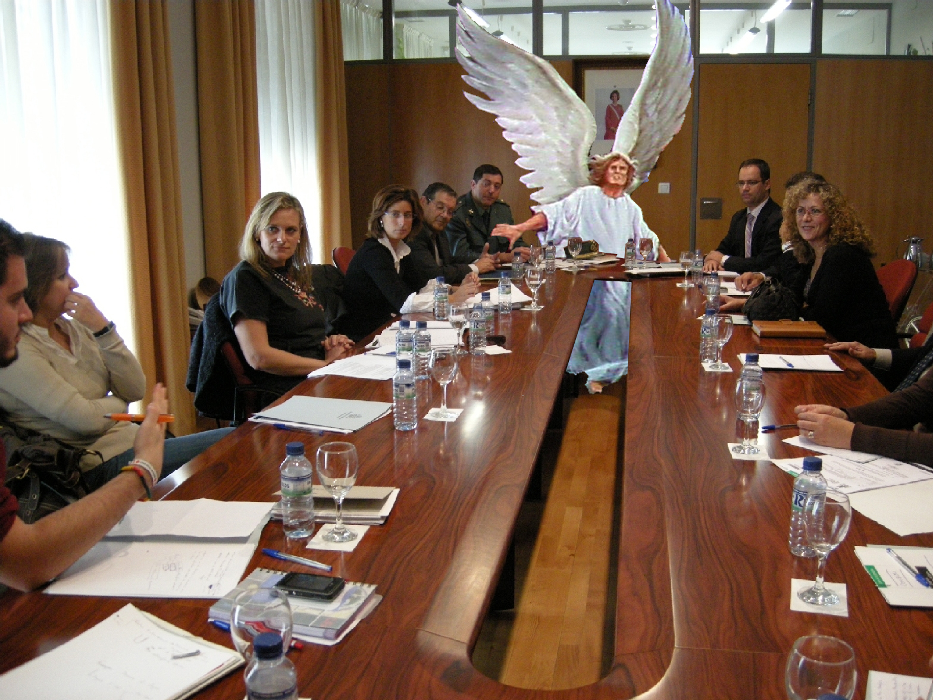
Jak andělé zasahují dnes do našich životů?
Andělé jsou posíláni Božím dětem s posláním milosrdenství (VLB strana 502).
Prostředky, které Bůh používá k ochraně svého lidu, jsou naznačeny ve slovech žalmisty.: Hospodinův anděl se položí táborem kolem těch, kteří se bojí Boha, a bude je bránit.” Žalm 34,8 (VLB strana 503).
Ti, kdo následují Krista, jsou pod Jeho ochranou vždy v bezpečí. Andělé jsou s velkou mocí jsou posláni z nebe, aby je chránili. Satan nemůže pohnout stráží, kterou Bůh obklopil svůj lid. (VLB strany 565-567, 570-571).
Ačkoli to vládci tohoto světa nevědí, bylo časté, že andělé mluvili ve svých shromážděních. V radních síních a u soudů tito nebeští poslové odhalili své velké znalosti lidských dějin a prokázali, že jsou lépe schopni hájit věc utlačovaných než nejschopnější a nej-výmluvnější právníci. (VLB strana 615).
Nebeští andělé bdí nad těmi, kteří usilují o posvěcení (Pravda o andělech strana 18).

Slide 18
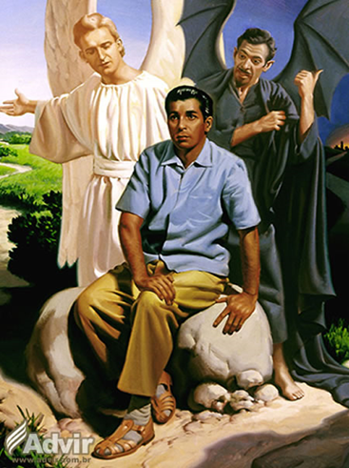
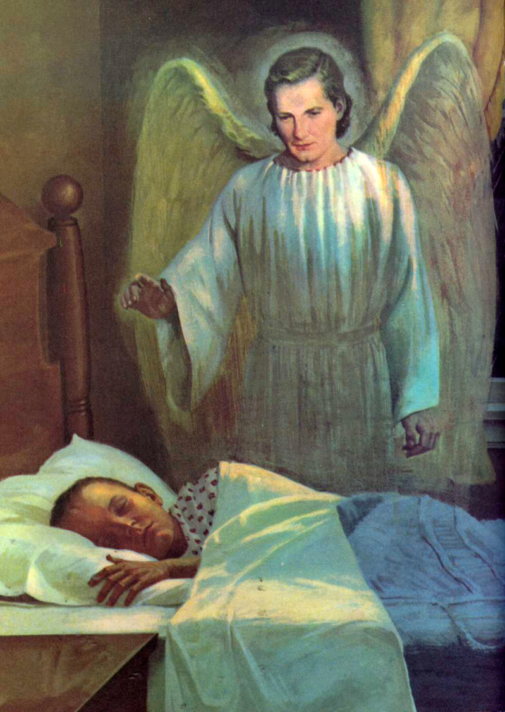
Jak andělé zasahují dnes do našich životů?
Spolupracují s těmi, kdo se snaží získat duše pro Krista. (Bible Echo a Signs of the Times, 10. prosince 1900).
Proste a Bůh pošle své anděly, aby vás střežili a chránili před zlými anděly a u-snadňovali vám rozeznat a dělat to, co je správné. (Pravda o andělech strana 19).
Ti, kdo pracují pro dobro druhých, pracují v jednotě s nebeskými anděly. Těší se z jejich stálé přítomnosti a služby. Andělé světla a síly jsou vždy nablízku, aby chránili, utěšovali, léčili, poučovali a inspirovali (Pravda o andělech strana 22).
Mohou poskytnout nejvyšší vzdělání; Nejpravdivější kultura a nejdokonalejší služba, o kterou by lidské bytosti mohly v tomto světě usilovat. (The Review and Herald, 11. července 1912).
Každý Kristův učedník má svého strážného anděla. Když Spasitel mluvil o těch, kteří v něho věří, řekl: „Mějte se na po-zoru, abyste nepohrdali ani jedním z těchto maličkých. Pravím vám, že jejich andělé v nebi jsou neustále v blízkosti mého nebeského Otce" (Matouš 18,10). Andělé pověření péčí o Boží děti mají vždy přístup k Božímu trůnu. (Pravda o andělech, p. 15; CS, p. 566-567).

Slide 19
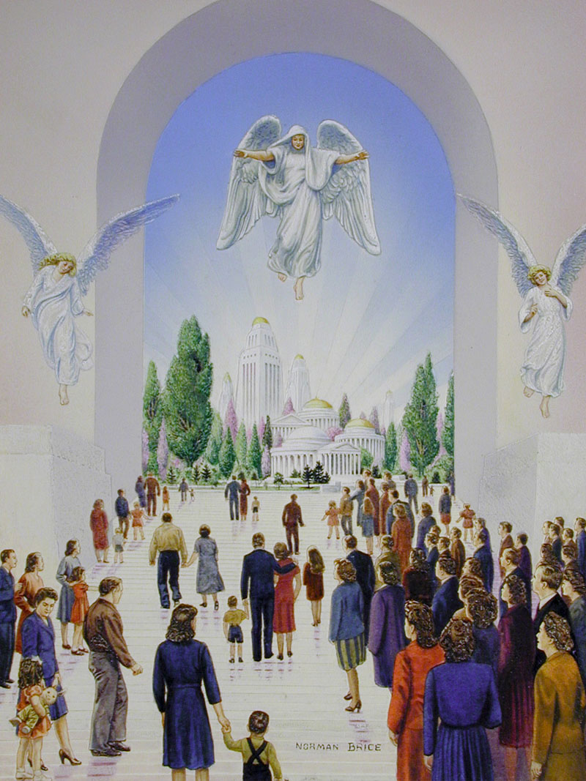
“Každý vykoupený pochopí práci andělů ve svém vlastním životě. Jak vám bude, až budete mluvit s andělem, který byl vaším strážcem od prvního okamžiku, sledoval vaše kroky a zakrýval si hlavu v době nebezpečí; byl s vámi v údolí stínu smrti, ukáže vám místo jeho odpočinku, kterého ho jako prvního pozdravíte v o-kamžiku vzkříšení a dá vám nahlédnout do Božích zásahů vašeho života, nebeské spolupráce v každém díle ve prospěch lidstva!” (Výchova strany 294-295)
Texty u nás nepublikovaných spisů EGW neoficiálně přeložil Ivo Kapec.

